Slide 1
TDD – Test Driven Development
Module: WBD

Slide 2
Mục tiêu
Trình bày được tư duy Test-First
Trình bày được mô hình TDD
Mô tả được vòng vận hành của TDD
Trình bày được hoạt động refactoring và lợi ích của refactoring
Trình bày được khái niệm UnitTest
Giải thích cách viết Test-Case đơn giản
Triển khai được Unit Test với Xunit
Áp dụng tư duy Test-first vào code
Viết được UnitTest
Chạy được UnitTest

Slide 3
Test First
Kiểm thử
Test First

Slide 4
Kiểm thử
Kiểm thử (testing) là các nghiên cứu được thực hiện để khẳng định chất lượng của sản phẩm phần mềm
Kiểm thử giúp quản lý được rủi ro của sản phẩm
Các kỹ thuật kiểm thử bao gồm việc thực thi chương trình để tìm ra các bug (lỗi hoặc khiếm khuyết) và đảm bảo chương trình phù hợp để sử dụng
2 thao tác quan trọng khi kiểm thử đó là: thiết kế ca kiểm thử (test case) và thực thi ca kiểm thử

Slide 5
Các vai trò tham gia trong quá trình kiểm thử
Tester
QA
Developer
ScrumMaster
PM
Product Manager
Product Owner
BA
Customer?
Developer có vai trò rất quan trọng trong việc đảm bảo chất lượng phần mềm thông qua kiểm thử.

Slide 6
Mô hình kiểm thử truyền thống
Trong mô hình truyền thống, thao tác kiểm thử được thực hiện ở giai đoạn cuối của quá trình phát triển
Các lỗi được phát hiện muộn sẽ dẫn đến:
Rủi ro tăng cao
Chi phí tăng cao
Không đạt được tiến độ phát hành
Mất cơ hội kinh doanh
Requirement
Design
Implement
Test

Slide 7
Test First và TDD
Test First là một cách tiếp cận mới so với mô hình phát triển phần mềm truyền thống, trong đó việc lập trình bắt đầu bằng cách viết các bài kiểm thử trước khi bắt tay vào viết mã nguồn của chương trình
TDD (Test Driven Development) là một quy trình lập trình, trong đó bao gồm nhiều giai đoạn nhỏ lặp đi lặp lại, mỗi giai đoạn bao gồm các bước:
Viết các bài kiểm thử
Viết mã nguồn
Tái cấu trúc mã nguồn.

Slide 8
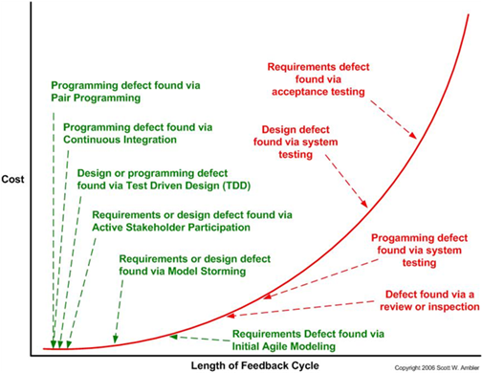
Kiểm thử càng sớm càng tốt
Nếu các bug được phát hiện càng muộn thì chi phí sẽ càng cao

Slide 9
Unit Test và TDD
Các mức kiểm thử (Testing Level)
Unit Test
Kiểm thử tự động
TDD

Slide 10
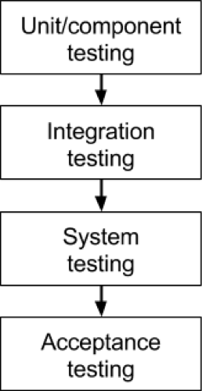
Các mức kiểm thử
Dựa vào đối tượng được kiểm thử, có thể chia thành 4 mức độ kiểm thử phổ biến như sau:
Kiểm thử Đơn vị (Unit Testing)
Kiểm thử Tích hợp (Integration Testing)
Kiểm thử Hệ thống (System Testing)
Kiểm thử Người dùng/Kiểm thử Chấp nhận (User Testing/Acceptance Testing)

Slide 11
Kiểm thử Đơn vị
Kiểm thử Đơn vị (Unit Testing) là thao tác kiểm thử được thực hiện trên các đơn vị/thành phần nhỏ của chương trình
Kiểm thử Đơn vị được dùng để kiểm tra tính chính xác của các đơn vị mã nguồn nhỏ khi chúng được thực thi độc lập
Một ”đơn vị” có thể là một khối lệnh, một phương thức, một lớp, một module…
Một đơn vị thường là “nhỏ”: bao gồm ít đầu vào, ít đầu ra và không quá phức tạp
Đơn vị thường được áp dụng phổ biến là ở mức phương thức
Kiểm thử đơn vị thường được thực hiện bởi Lập trình viên

Slide 12
Kiểm thử tự động
Kiểm thử tự động (automated testing) là hình thức sử dụng các công cụ để tự động thực thi các test case, khác với kiểm thử thủ công (manual testing – do con người thực hiện)
Lợi ích của kiểm thử tự động:
Tăng tốc độ kiểm thử
Giảm chi phí
Dễ thực hiện kiểm thử hồi quy (regression testing)
Kiểm thử đơn vị thường được tiến hành dưới hình thức tự động
Một số công cụ hỗ trợ kiểm thử tự động phổ biến cho Java: Junit, TestNG, JTest, Mockito

Slide 13
Vòng thực thi của TDD
Viết Test
Fail bởi vì chưa có mã nguồn
Thông thường các IDE sẽ báo message màu đỏ
Viết mã nguồn
Viết mã nguồn để vượt qua test
Thông thường các IDE sẽ báo message màu xanh
Tái cấu trúc mã nguồn
Chỉnh sửa mã nguồn để ”tốt” hơn
Cần đảm bảo mã nguồn vẫn vượt qua được các bài test
1. FAIL
3. REFACTOR
2. PASS

Slide 14
Refactoring
Refactoring là quá trình tái cấu trúc mã nguồn (sắp xếp lại mã nguồn) mà không ảnh hưởng đến hành vi của chương trình nhằm giúp cho mã nguồn trở nên “tốt” hơn
Các mục đích chính của refactoring:
Mã nguồn dễ bảo trì hơn
Mã nguồn dễ mở rộng hơn
Có nhiều kỹ thuật refactor khác nhau, chẳng hạn như: Đổi tên biến, tách biến, tách phương thức, tách đối tượng, áp dụng Design Pattern…

Slide 15
Unit test on .net core
Có nhiều công cụ hỗ trợ Unit trong .net core. Thông dụng nhất là 3 công cụ sau:
MSTest: Tích hợp của MS
Nunit: https://nunit.org/
XUnit : https://xunit.net/docs/getting-started/netcore/cmdline

Slide 16
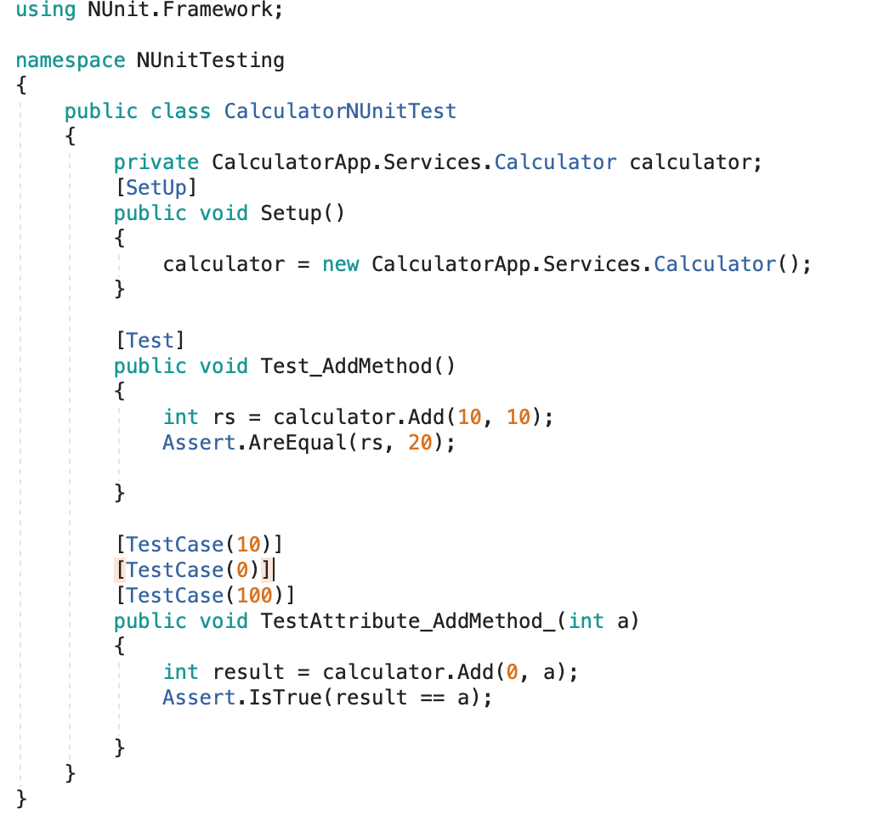
Viết test case trong NUnit: Ví dụ
Trong đó:
[Test] được sử dụng để khai báo một phương thức test
Assert. AreEqual dùng để so sánh bằng 2 giá trị
[TestCase] Dùng để tạo nhiều kịch bản test với các tham số đầu vào khác nhau

Slide 17
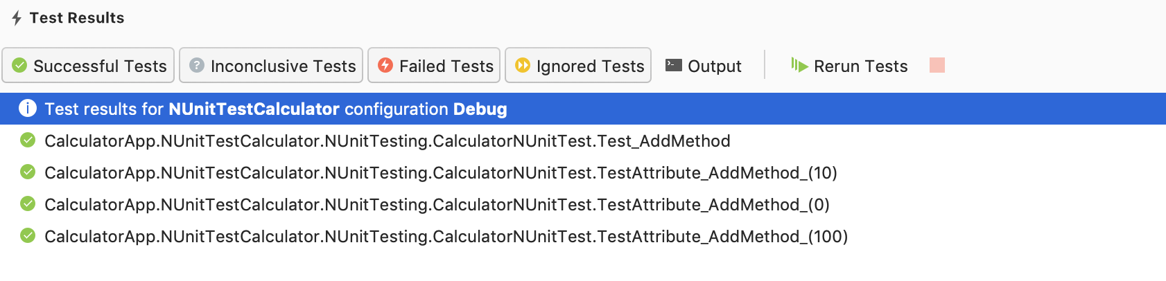
Viết test case trong NUnit: Ví dụ
Kiểm thử tự động NUnit
Menu: Run -> Run Unit Test
Kết quả sẽ hiển thị

Slide 18
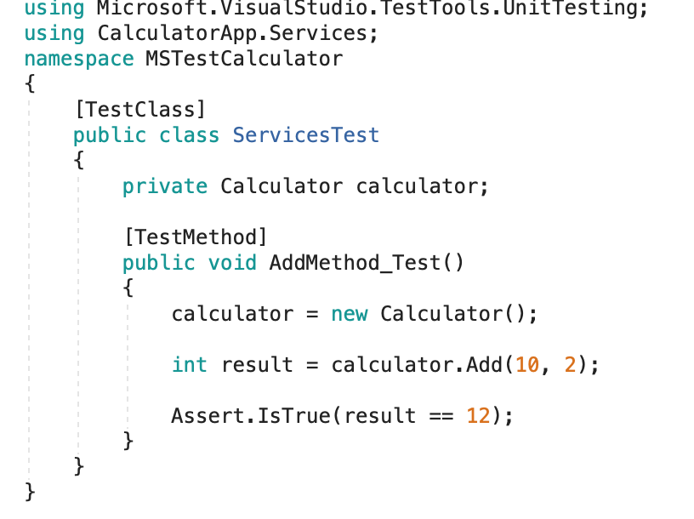
Viết test case trong MSTest: Ví dụ
Trong đó:
[TestClass] được sử dụng để khai báo một phương thức test
[TestMethod] được sử dụng để khai báo một phương thức test
Assert.IsTrue dùng để so sánh

Slide 19
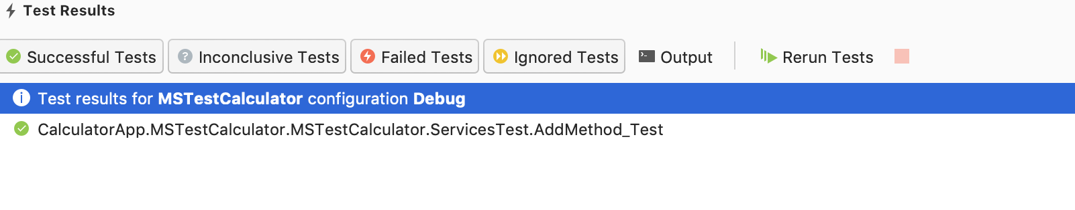
Viết test case trong NUnit: Ví dụ
Kiểm thử tự động NUnit
Menu: Run -> Run Unit Test
Kết quả sẽ hiển thị

Slide 20
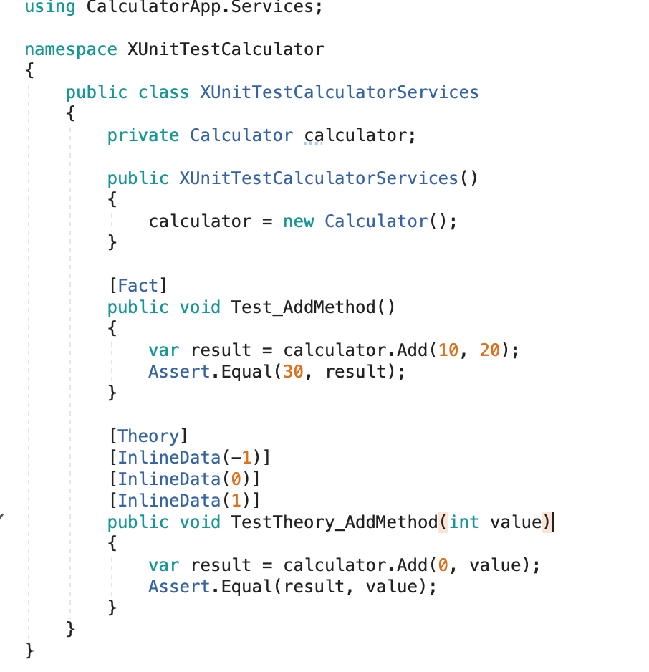
Viết test case trong XUnit: Ví dụ
Trong đó:
[Fact] được sử dụng để khai báo một phương thức test
[Theory] được dùng để test nhiều kịch bản data trên 1 phương thức.

Slide 21
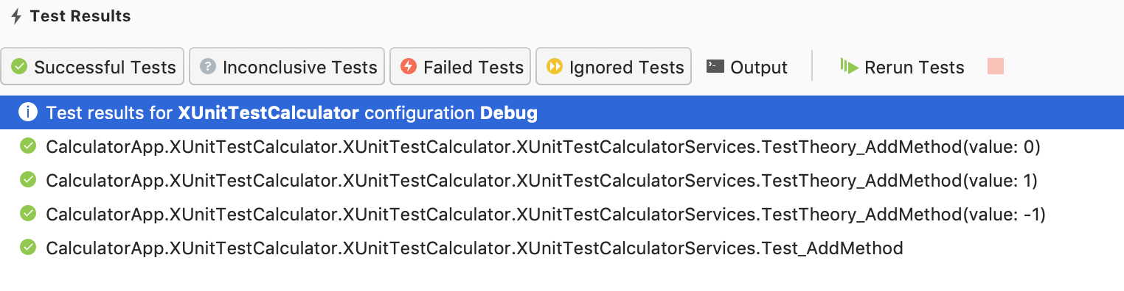
Viết test case trong NUnit: Ví dụ
Kiểm thử tự động NUnit
Menu: Run -> Run Unit Test
Kết quả sẽ hiển thị

Slide 22
Tổng kết
Kiểm thử là việc nghiên cứu để khẳng định chất lượng sản phẩm
Test First là một cách tiếp cận mới về phát triển phần mềm
Trong TDD, các test case được viết trước khi viết mã nguồn
TDD bao gồm các bước: Viết test, viết mã nguồn, refactor
Refactor là hoạt động tái cấu trúc mã nguồn nhằm giúp cho mã nguồn tốt hơn

